Slide 1
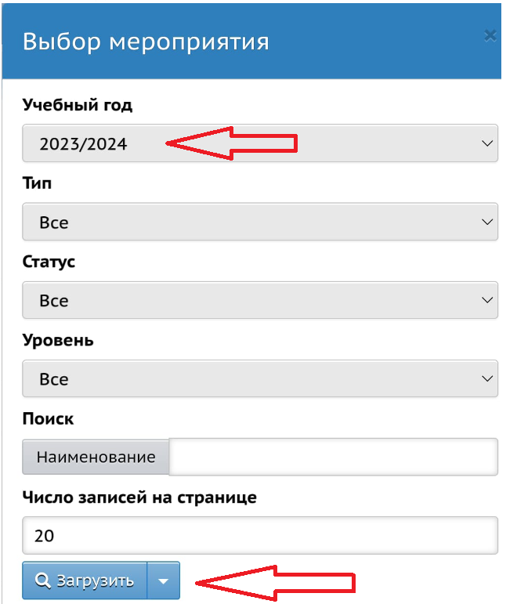
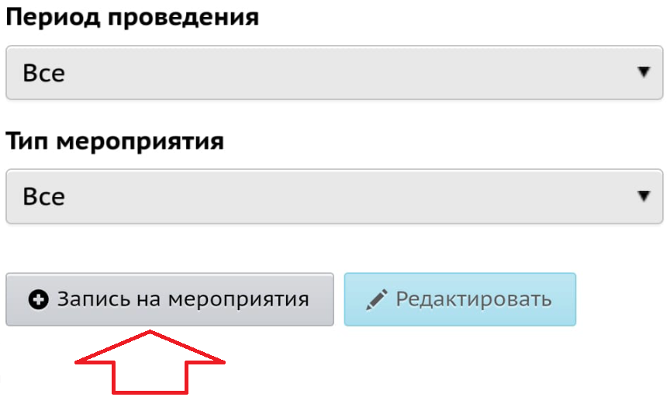
АИС «Сетевой город». Модуль «Мероприятия»
РУКОВОДСТВО ПОЛЬЗОВАТЕЛЯ для обучающихся и их родителей
ШАГ 1. Регистрация на школьный этап ВСОШ
Обучающийся (родитель) самостоятельно регистрируется на школьный этап ВСОШ из личного кабинета на платформе (используя ПК, мобильное приложение в телефоне) по каждому предмету.
ПОРТФОЛИО / ЛИЧНЫЙ ПЛАН МЕРОПРИЯТИЙ

Slide 2
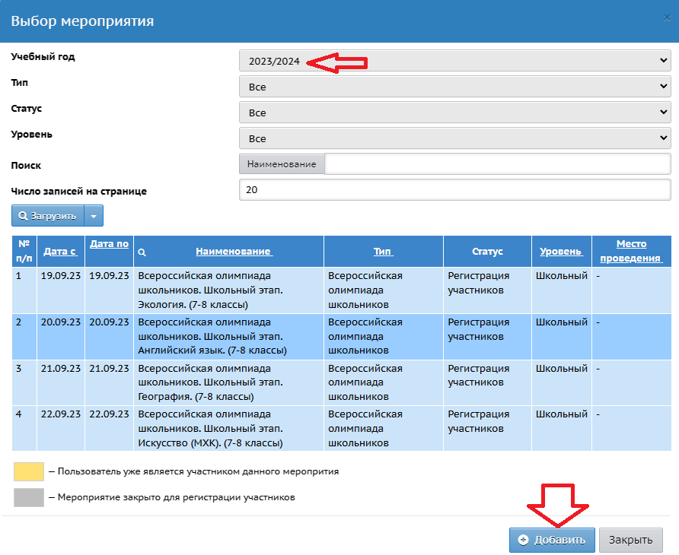
АИС «Сетевой город». Модуль «Мероприятия»
РУКОВОДСТВО ПОЛЬЗОВАТЕЛЯ для обучающихся и их родителей
Обучающийся (родитель) видит мероприятия, в которых он может принять участие (с учетом его возрастной категории).
ВАЖНО: обучающийся может принять участие во ВСОШ участие ТОЛЬКО в рамках своей ОО.
При этом на платформе реализована возможность для обучающегося зарегистрироваться на мероприятие (олимпиада/конкурс), организованное ОО в другом муниципалитете, если там нет требований к территориальной принадлежности

